Slide 1
SQL: Fallunterscheidungen mit
CASE | WHEN | THEN
Flexible Datenauswertungen durch bedingte Logik

Slide 2
Agenda.
CASE | WHEN | THEN: 2 Hauptformen
Verwendung in SELECT-Anweisungen
Verwendung in WHERE-Bedingungen
Verwendung in ORDER BY-Klauseln
Verschachtelte CASE-Ausdrücke
Bedingte Aggregierungen
Abschließende Tipps

Slide 3
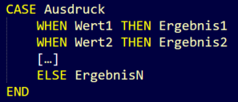
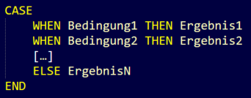
CASE WHEN: 2 Hauptformen
Simple CASE
Searched CASE

Slide 4
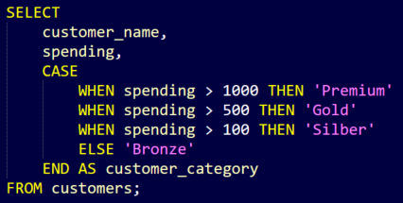
CASE in SELECT
zur Erstellung bedingter Spalten
Aufgabe
Erstelle eine Tabelle mit
dem Kundennamen und
dem Umsatz (spending), sowie
einer weiteren Spalte customer_category, die jeden Kunden nach dem Umsatz als
„Premium“ (spending > 1000)
„Gold“ (500 < spending <= 1000)
„Silber“ (100 < spending <= 500) oder
„Bronze“ (sonst)
kategorisiert.
Verwendete Tabellen und Spalten:
customers
customer_name
spending

Slide 5
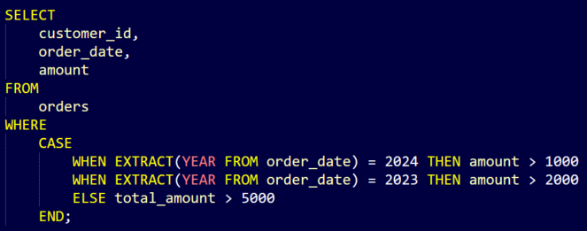
Liste = [Listeneintrag for Iterator in Iterable]
Beispiele:
Berechnete Listeneinträge
doubles = [2 * n for n in list_of_numbers]
Listeneinträge über Listenindex
full_names = [prenames[i] + “ “ + surnames[i] for i in range(len(prenames))]
Liste aus Strings
greetings = [f“Hello {name}!“ for name in names]

Slide 6
Liste = [Eintrag for Iterator in Iterable if Bedingung]
Liste = [Eintrag if Bedingung else AltEintrag for Iterator in Iterable]
Dictionary = {key: value for Iterator in Iterable}

Slide 7
for iterator_1, …, iterator_N in zip(iterable_1, …, iterable_N):
Schleifencode
for index, iterator in enumerate(iterable):
Schleifencode
for iterator in iterable:
Schleifencode
if Bedingung:
break
else:
[Code, der genau dann ausgeführt wird, wenn die for-Schleife nicht durch ein break abgebrochen wurde]

Slide 8
Vielen Dank für die
Aufmerksamkeit!

